Slide 1
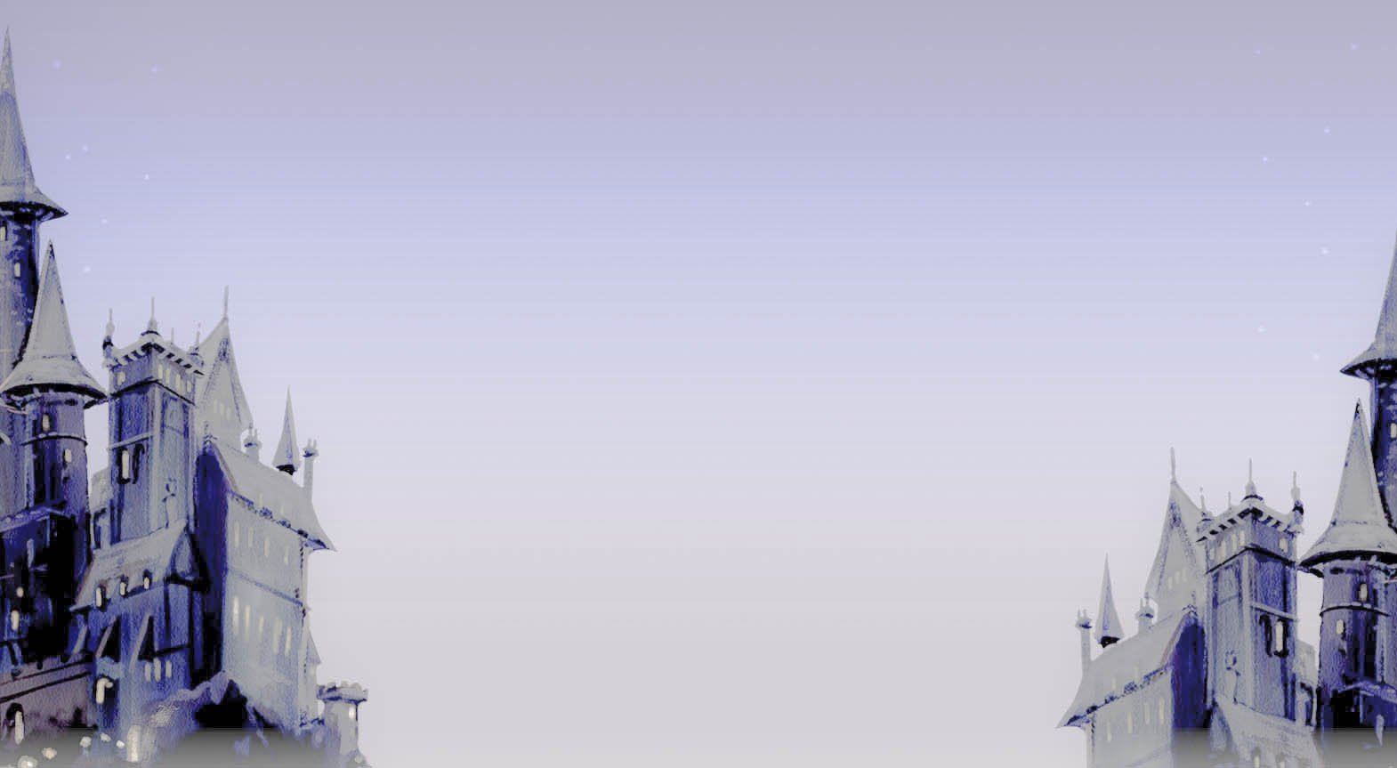
Станция «Экзаменационная»
Волшебный край – край волшебства
Безымянная река – река без имени
Охотничьи сапоги – сапоги охотника
Бессонная ночь – ночь без сна
Геометрическая задача – задача по геометрии
Душевная красота – красота души
за каждый правильный ответ – 1 балл (Максимально – 6 баллов)

Slide 2
Анализируем , наблюдаем, делаем выводы.
Ночевала тучка золотая на груди утеса-великана.
Бабушка-старушка из окна глядит.
Врач Сергеева уехала.
Озеро Байкал – самое глубокое в мире.
Отец выписывает газету «Комсомольская правда».
Кремль стоит на берегу Москвы-реки.
Река Москва закована в гранит.
В скачках участвовали красавцы кони.
В скачках участвовали кони-красавцы.
Старинный вальс «Осенний сон» играет гармонист.
Иван-царевич отправился в путь за красавицей женой.

Slide 3
Анализируем , наблюдаем, делаем выводы.
Ночевала тучка золотая на груди утеса-великана.
Бабушка-старушка из окна глядит.
Врач Сергеева уехала.
Озеро Байкал – самое глубокое в мире.
Отец выписывает газету «Комсомольская правда».
Кремль стоит на берегу Москвы-реки.
Река Москва закована в гранит.
В скачках участвовали красавцы кони.
В скачках участвовали кони-красавцы.
Старинный вальс «Осенний сон» играет гармонист.
Иван-царевич отправился в путь за красавицей женой

Slide 4
Станция «Открытие Тайной комнаты»
Приложение – определение, выраженное именем существительным, согласованным с определяемым словом в падеже. Оно дает другое название предмету.

Slide 5
Станция «Сортировочная»

Slide 7
Ночевала тучка золотая на груди утеса-великана. Бабушка-старушка из окна глядит. Врач Сергеева уехала. Озеро Байкал – самое глубокое в мире. Отец выписывает газету «Комсомольская правда». Кремль стоит на берегу Москвы-реки. Река Москва закована в гранит. В скачках участвовали красавцы кони. В скачках участвовали кони-красавцы. Старинный вальс «Осенний сон» играет гармонист. Иван-царевич отправился в путь за красавицей женой

Slide 8
Сравним
Кони-красавцы
Красавцы кони
Река Москва
Москва-река

Slide 9
Правило
Пишу через дефис
Сущ нариц+сущ нариц (качество, признак, профессия)
Сущ собственное+сущ.нарицательное
Пишу раздельно:
Сущ нариц (качество, признак, профессия) + сущ.нарицательное
Сущ. Нариц+сущ.собственное

Slide 10
Что же напишем здесь? И почему?
Книга «Гарри Поттер и Тайная комната»
Газета «Ежедневный пророк»
Вокзал «Кинг Кросс»
Школа чародейства и волшебства «Хогвартс»
Банк «Гринготтс»

Slide 11
Волшебное колесо

Slide 12
Домашнее задания
Выписать из части «Принц-полукровка» 10-12 предложений с приложениями.
Составить 5-6 предложений с терминами из учебника биологии или физики.

Slide 13
Результаты. Подсчитайте свои баллы
Количество баллов | Моя оценка
17-19 | 5
14-16 | 4
10-13 | 3
0-9 баллов | 2

